Slide 1
Sistemas Operacionais Livres
PROF. SAMUEL COELHO GOMES

Slide 2
Conteúdo Programático
1. Visão Geral do Sistema Operacional
2. Distribuições Linux
3. Requisitos de Hardware para instalação do Linux
4. Preparando o Dispositivo de inicialização
5. Instalação: sistema operacional linux ubuntu em uma máquina virtual
6 Pós instalação: Configurando o Ubuntu no modo gráfico
7. Estrutura de diretórios Linux
8 Visão geral do shell e terminal linux
9. Arquivos e diretórios - como trabalhar com comandos linux
10. Arquivos de textos como trabalhar com editores
11. Linux: como administrar

Slide 3
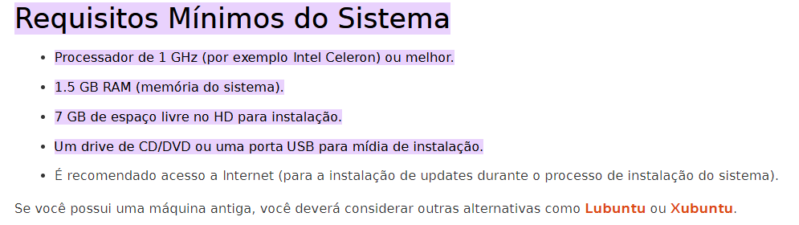
Requisitos Mínimos de configuração

Slide 4
Softwares para instalação do Sistema
Rufus
Arquivo baixado diretamente do diretório https://ubuntu.com/download/desktop
Unidade de Removível - CD/DVD ou um Pen Drive
e paciência…

Slide 5
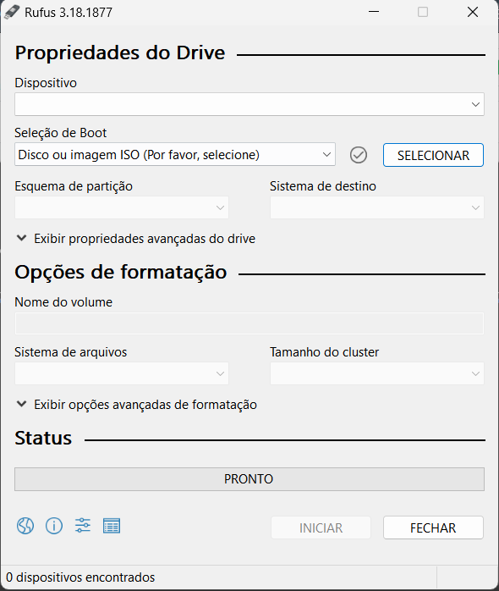
Rufus

Slide 6
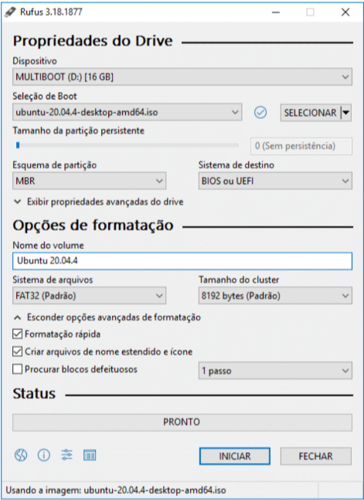
Passo 1
Selecionar o Dispositivo a ser Bootável.

Slide 7
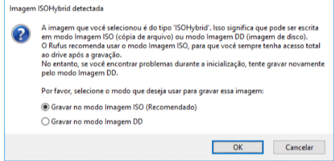
Passo 2
Selecione sua ISO procurando no local onde você baixou, geralmente em Download.

Slide 8
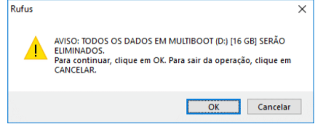
Passo 3
Aviso de perda total dos dados, Atenção sempre faça uma cópia dos dados caso o dispositivo tenha algum arquivo importante.

Slide 9
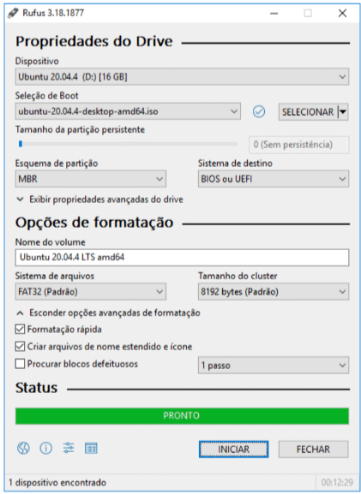
Passo 4
Aguarde com paciência a finalização do seu dispositivo.

